Slide 1
Electromagnetic Compliance of
Household Electrical Appliances
家电的电磁兼容性
Sunzone

Slide 2
目录
家电的电磁兼容标准和测试；
电磁兼容的基本概念；
不同家电产品的电磁兼容。

Slide 3
家电的电磁兼容标准和测试；
协调标准:
        EN 55014-1:2000+A1+A2
        EN 55014-2:1997+A1
        EN 61000-3-2:2000
        EN 61000-3-3:1995+A1
        (EN 61000-3-11:2000)

Slide 4
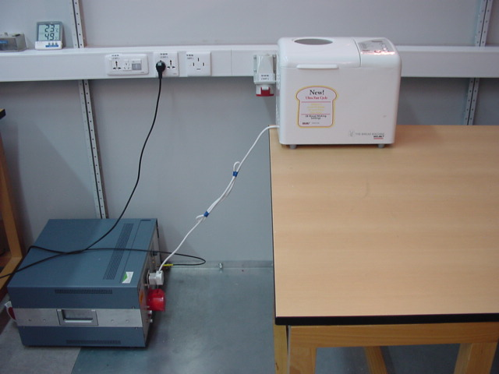
家电的电磁兼容标准和测试；
EN 55014-1:2000+A1+A2
  传导骚扰:

Slide 5
家电的电磁兼容标准和测试；
EN 55014-1:2000+A1+A2
  传导骚扰的测量技术要求:
  要連接V形網絡；
  長于0.8米的導線﹐應平行地扎成0.3米至0.4米之間的一束導線；
  應放置EUT于高離可導地表面0.4米,該地表面至小2米×2米；
  距離V形網絡0.8米；
  與其它接地可導表面至少距離0.8；
  手提器具的測量應由人工手完成；
  電壓在0.9至1.1倍額定電壓之間變動以找到最大干擾時對應的電壓值。

Slide 6
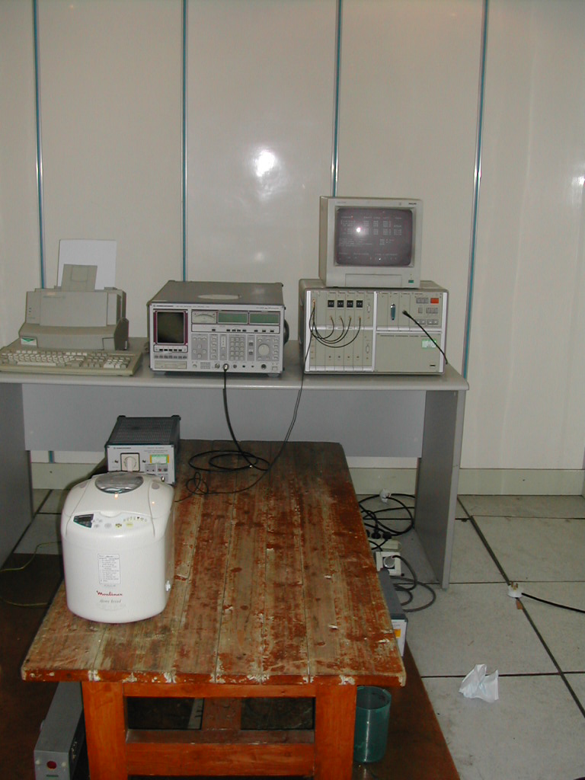
家电的电磁兼容标准和测试；
EN 55014-1:2000+A1+A2
  断续传导干扰（CLICK）:

Slide 7
家电的电磁兼容标准和测试；
EN 55014-1:2000+A1+A2
  断续传导干扰（CLICK）:
    Click 声率： N=n*f/T
    测试频率范围: 148.5kHz to 30MHz.
    Lq= L+44 for (N<0.2)
    L+20lg(30/N)dB for (0.2<N<30)
    短Click声
    四分位法

Slide 8
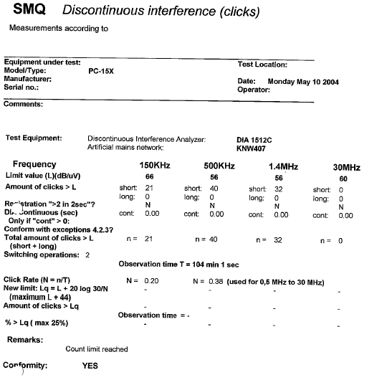
家电的电磁兼容标准和测试；
EN 55014-1:2000+A1+A2
  断续传导干扰（CLICK）:
    四分位法

Slide 9
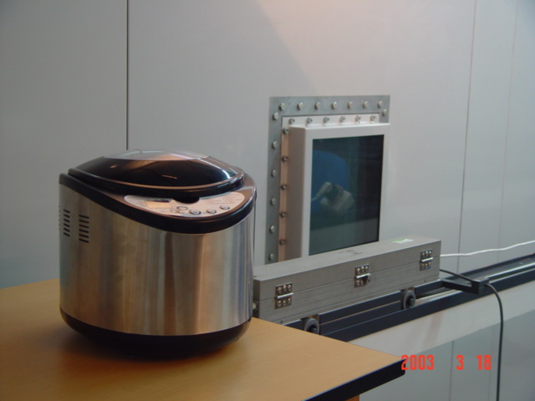
家电的电磁兼容标准和测试；
EN 55014-1:2000+A1+A2
  骚扰功率:

Slide 10
家电的电磁兼容标准和测试；
EN 55014-1:2000+A1+A2
  骚扰功率的测量技术要求:
  EUT要放于一個非金屬台上﹐且要和其它金屬物至少距離0.4米；
  導線要拉直；
  吸收钳要夾著導線以便能測出一個與導線上干擾能量成比例的數值；
  吸收钳應沿線移動以找到最大值的位置；
  被測導線的直線部分應為大概6米 (max/2+0.6m）。

Slide 11
家电的电磁兼容标准和测试；
EN 55014-2:1997+A1
    EN 61000-4-2 ESD
    EN 61000-4-3 RS
    EN 61000-4-4 EFT
    EN 61000-4-5 Surge
    EN 61000-4-6 CS
    EN 61000-4-11 DIPS

Slide 12
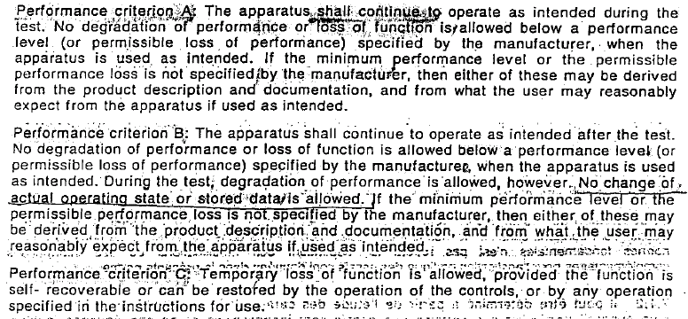
家电的电磁兼容标准和测试；
EN 55014-2:1997+A1
    判别标准

Slide 13
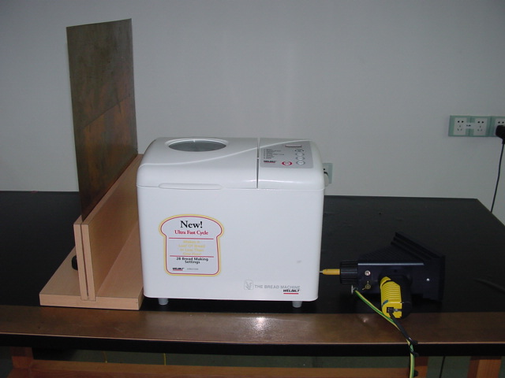
家电的电磁兼容标准和测试；
EN 55014-2:1997+A1
  EN 61000-4-2 ESD

Slide 14
家电的电磁兼容标准和测试；
EN 55014-2:1997+A1
  EN 61000-4-2 ESD 静电测试的要点：
    空气放电∓8KV ；接触放电∓ 4kHz；
    每次只有一個洩放點；
    進行至少10次測試（正極性或負極性）；
    在兩次洩放間至少間隔1秒。
    湿度小于60%
    判别级别 B

Slide 15
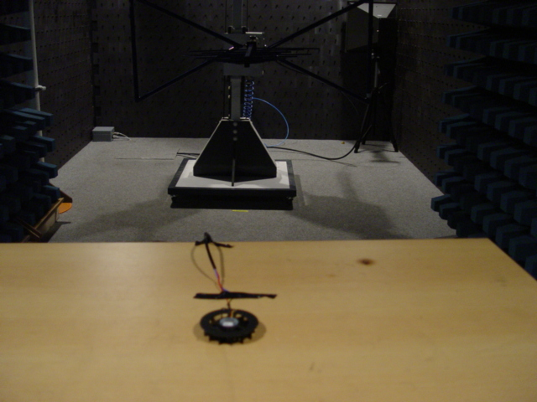
家电的电磁兼容标准和测试；
EN 55014-2:1997+A1
  EN 61000-4-3 RS

Slide 16
家电的电磁兼容标准和测试；
EN 55014-2:1997+A1
  EN 61000-4-3 RS
    測試空間（產生一相似的電磁場）；
    含放大器的信號源；
    天線；
    測量儀器。
    判别级别 A
(3v/m,80MHz~1GHz,1%Δ,80% AM 1k-Mod)

Slide 17
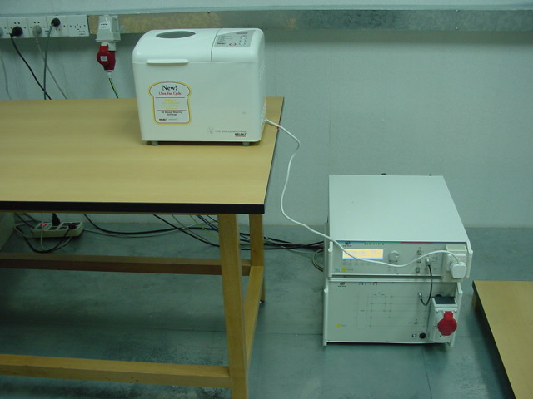
家电的电磁兼容标准和测试；
EN 55014-2:1997+A1
  EN 61000-4-4 EFT

Slide 18
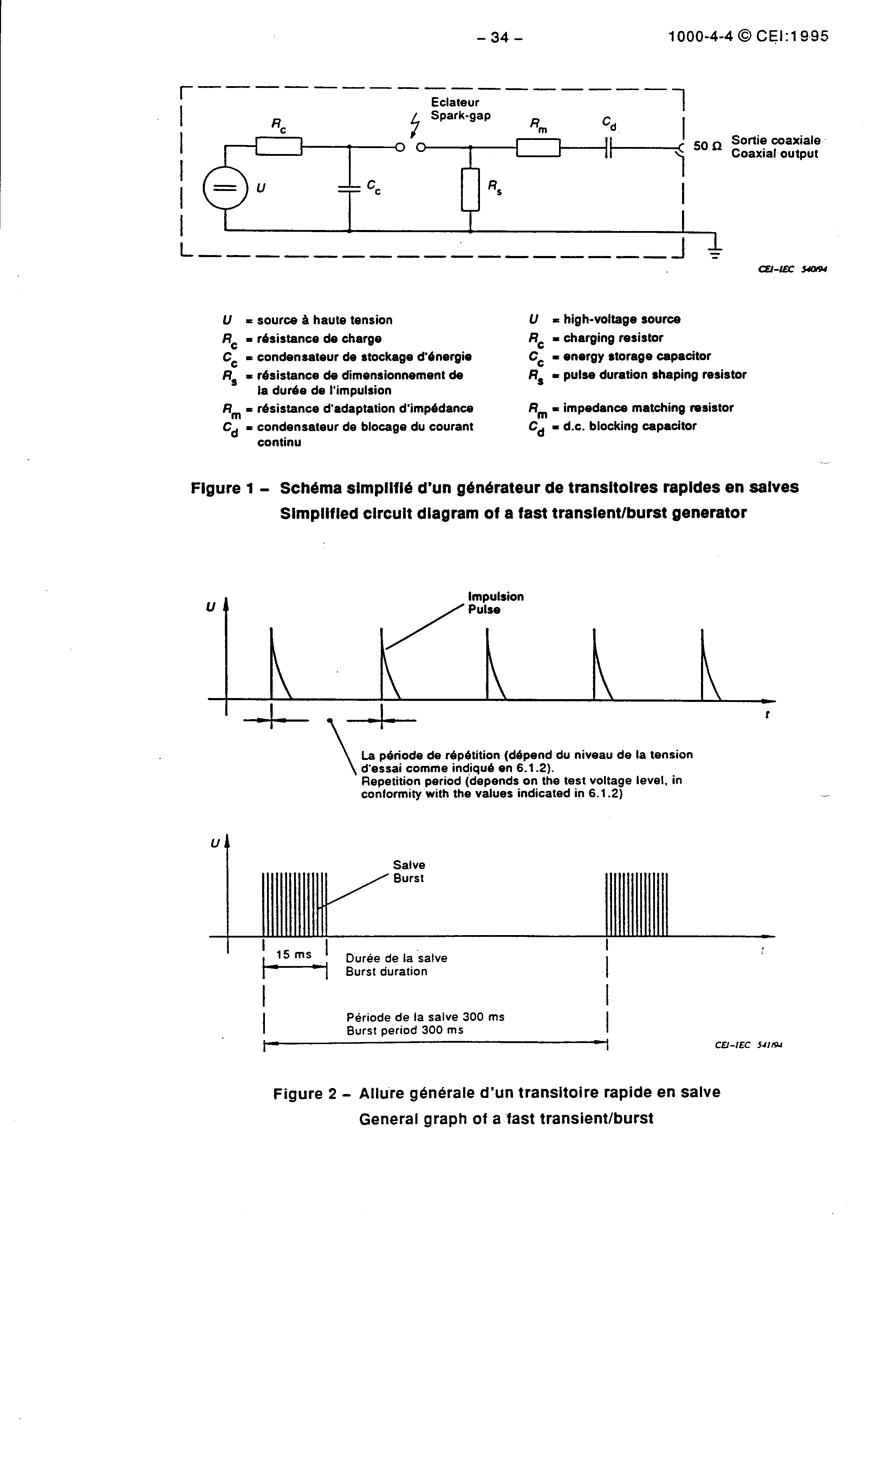
家电的电磁兼容标准和测试；
EN 55014-2:1997+A1
  EN 61000-4-4 EFT (判别级别 B)

Slide 19
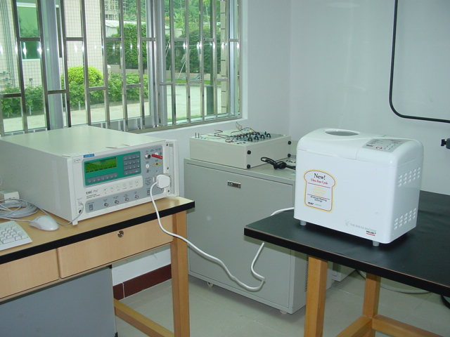
家电的电磁兼容标准和测试；
EN 55014-2:1997+A1
  EN 61000-4-5 Surge 判别级别 B

Slide 20
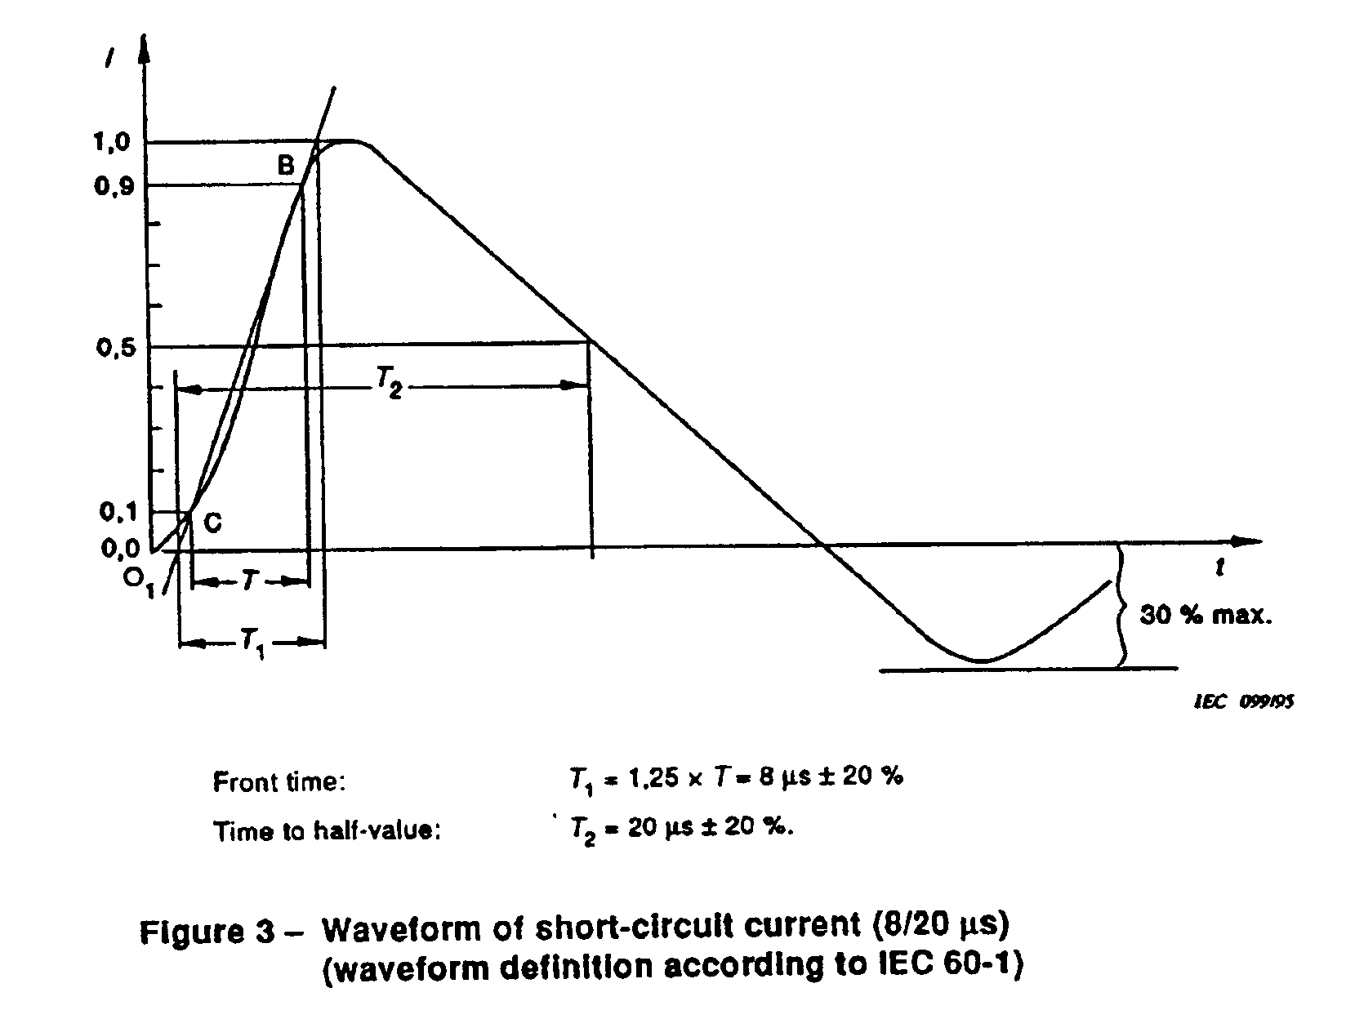
家电的电磁兼容标准和测试；
EN 55014-2:1997+A1
  EN 61000-4-5 Surge

Slide 21
家电的电磁兼容标准和测试；
EN 55014-2:1997+A1
  EN 61000-4-5 Surge
    0°, 90°, 180° and 270°
    L-N:±1kV; L-PE: :±2kV

Slide 22
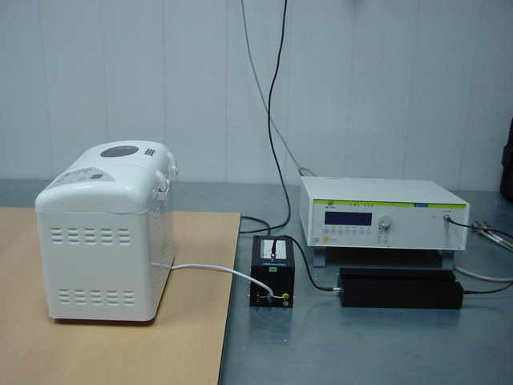
家电的电磁兼容标准和测试；
EN 55014-2:1997+A1
  EN 61000-4-6 CS 判别级别 A

Slide 23
家电的电磁兼容标准和测试；
EN 55014-2:1997+A1
  EN 61000-4-6 CS
    频率范围：0.15MHz-230MHz
    3v(r.m.s.),1%Δ,80% AM 1k-Mod
    >10cm
    电源输入线：<20-30cm

Slide 24
家电的电磁兼容标准和测试；
EN 55014-2:1997+A1
  EN 61000-4-11 Dips (判别级别 C)

Slide 25
家电的电磁兼容标准和测试；
EN 55014-2:1997+A1
  EN 61000-4-11 Dips
    voltage dips in %U, 100(0.5T), 60(10T), 30(50T), T=20ms(50Hz)

Slide 26
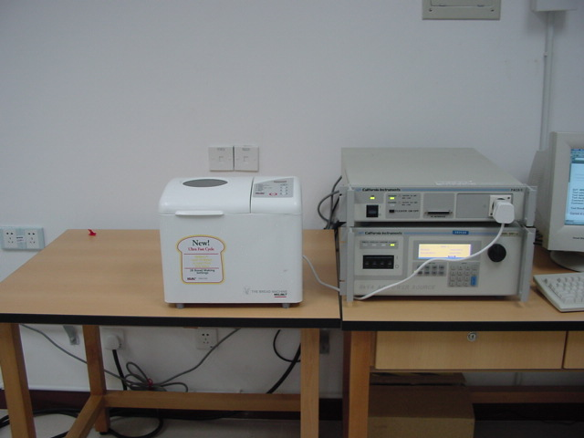
家电的电磁兼容标准和测试；
EN 61000-3-2:2000

Slide 27
家电的电磁兼容标准和测试；
EN 61000-3-2:2000
適用範圍﹕
對于每相輸入電流16A以下(包括16A)
电源电压小于220V不考虑
設備區分為四類﹕
A類﹕三相平衡的裝置及除了以下各級所包含的所有裝置；
B類﹕可移動电动工具；
C類﹕照明裝置不包含調光器；
D類﹕具有“特別波形”輸入電流及有功功率P<600W的电视机与计算机产品。

Slide 28
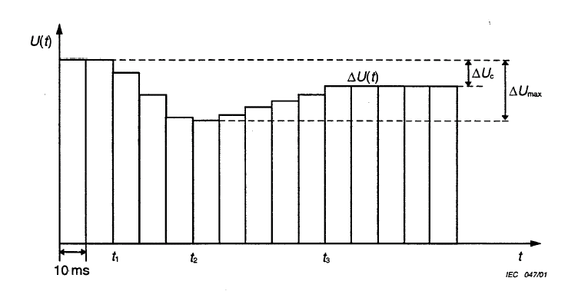
家电的电磁兼容标准和测试；
EN 61000-3-3:1995+A1

Slide 29
电磁兼容的基本概念；
  干擾形成的必要條件
  干擾形成的三個基本要素
      干擾源
      傳播途徑
      接收器

Slide 30
电磁兼容的基本概念；
  電磁干擾源
天然的
人為的: 無意的
有意的

Slide 31
电磁兼容的基本概念；
  干擾的傳輸途徑大致分為﹕
    - 傳導干擾
    - 輻射干擾

Slide 32
电磁兼容的基本概念；
  干擾接受器
  除了帶有天線的典型接受器具外﹐更包括天然的、人造的種種.

Slide 33
电磁兼容的基本概念；
  常用的控制技術-接地
-電路的一切抗干擾措施與接地有關。
但接地又可能通過共同的接地相互耦 合而形成干擾
-必須正確處理工作接地這一雙重性

Slide 34
电磁兼容的基本概念；
  接地類型
    信號地
    模擬地
    數字地
    電源地
    負荷地

Slide 35
电磁兼容的基本概念；
  低頻電路的接地原則-一點接地方式
按工作電平,功率大小,噪聲電平的不同﹐ 分組接地,或稱棕櫚樹式分組接地

Slide 36
电磁兼容的基本概念；
  高頻電路的接地原則-多點接地方式
釆用就近接地或稱湖澤式接地方式

Slide 37
电磁兼容的基本概念；
浮地
  -浮地其實質是把交流電源的地和直流電源的地分開﹐使之沒有電氣上的聯系﹐因而也就不可能形成地環路而造成共地阻抗的耦合干擾。
  -提高浮地系統對地絕緣電阻值是實施浮地的關鍵所在。

Slide 38
电磁兼容的基本概念；
  常用的控制技術-屏敝
  屏敝的目的
  切斷場的耦合傳播,將空間的電力線或磁力線限定在某一範圍,或阻止它們進出某個區域。
  屏敝的實質
利用電磁波入射到屏敝體材料表面時產生反射和吸收損耗
  屏敝的實際效果
會隨干擾源的頻率、屏敝體的材料、形狀及屏體在干擾場中處的 位置不同而不同。

Slide 39
电磁兼容的基本概念；
不同的干擾源應采用不同的屏敝方法﹕
    -電場干擾的屏敝應以反射損耗為主
    -磁場干擾的屏敝則以吸收損耗為主
    -高電導率的材料具有較大的反射損耗﹐
    -高導磁材料的材料具有較大的吸收損耗,

Slide 40
电磁兼容的基本概念；
常用濾波器的應用形式
-預防交流電源線和信號傳輸線上的外來干擾
-避免向外發送噪聲而接入的濾波器
-對于共模干擾﹐濾波器在電源線和地線間構成通路﹐把干擾電流引入大地
-對于差模干擾﹐濾波器在線間構成通路﹐把干擾電流在線間短路

Slide 41
电磁兼容的基本概念；
  常用的線路濾波器有下面三種
電源線路濾波器:
- 是以電源頻率為通帶的低通濾波器。
- 一般在開關元件、開關和電動機等干擾源附近﹐多采用差模干擾的濾波電路；
- 為防止外來干擾引起誤動作﹐或在有干擾源的設備中﹐大多在交流電源電纜外表出口附近采用防共模干擾的濾波電路。
- 抗常模干擾的電感以采用飽和磁通密度高的和磁損大的金屬粉沫磁心為好﹐電容器以耐壓高的金屬紙介電容器為好。
- 抗共模干擾的電感多采用共模扼流圈﹐它是在一個高一磁導率的鐵氧體磁心上分開纏繞的二個線圈組成。電容器以漏電流等指標較好的小容量金屬低介電容器和陶瓷電容器為宜。

Slide 42
电磁兼容的基本概念；
信號線路濾波器
-低通、高通、帶通、帶阻等濾波器由RC、LC元件構成。
廣泛使用在模擬系統中。
去藕濾波器
用于使某個信號頻譜的公共阻抗減少﹐避免藕合干擾。

Slide 43
电磁兼容的基本概念；
常用的控制技術-元件
-元器件﹐是構成電子電路的基本成分,它們都不同程度上與電磁干擾有關﹐
- 一些元件可用于實現抗干擾的目的﹐
- 有些元件則在運行時會產生嚴重 的電磁干擾﹐我們必需了解并正確運用它們。

Slide 44
电磁兼容的基本概念；
常用的控制技術-元件
    電容器
    电感
    浪湧吸收器
    开关，继电器，温控器
    马达
    芯片
    晶振

Slide 45
电磁兼容的基本概念；
  實現EMC的設計要則
  消除或隔離干擾源
  切斷或減少耦合途徑
  減少接收電路對噪聲干擾的敏感性

Slide 46
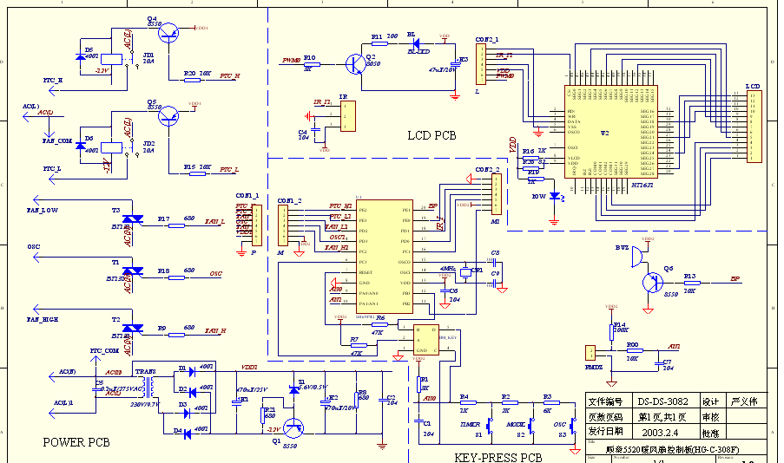
不同家电产品的电磁兼容。
热风机：

Slide 47
Question Time
????????
????????

Slide 48

Thank You for coming
to our Seminar !

